Slide 1
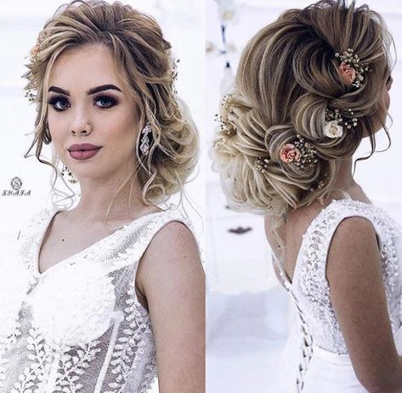
Технологічний етап. Виконання робіт відповідно до обраних технік та технологій
Навчальний модуль
“Краса і здоров’я”
11 клас

Slide 2
Тема уроку:
Навчальна: вчитися виконувати макіяж, враховуючи тип обличчя, застосовувати набуті знання на практиці, підбирати зачіску відповідно до типу обличчя; закріпити вміння і навички роботи, вчитися відстоювати свою точку зору.
Розвиваюча мета: удосконалювати вміння роботи, застосовувати набуті знання на практиці; сприяти розвитку самоосвітньої, соціальної компетенції.
Виховна мета: розвивати творчі здібності; пізнавальний інтерес.

Slide 3
Виконання макіяжу
1. Для виконання макіяжу дібрати засоби догляду за шкірою (з урахуванням типу шкіри) та відповідні види декоративної косметики, проаналізувавши склад інгредієнтів, які можуть негативно впливати на здоров’я.
Важливо! Засоби догляду, декоративна косметика, пензлики — усе має бути індивідуальним.
2. Тренувальні вправи. За створеним ескізом макіяжу виконати макіяж на обличчі.
Візьміть до уваги, що:
• кольори на папері та кольори декоративної косметики на шкірі обличчя можуть не відповідати одне одному;
• можуть бути неточності під час добору кольорів на ескізі, що вплине на вигляд макіяжу на обличчі;
• у разі неотримання бажаного результату макіяж необхідно скорегувати;
• розглянути з близькими інші варіанти створення святкового образу.

Slide 4
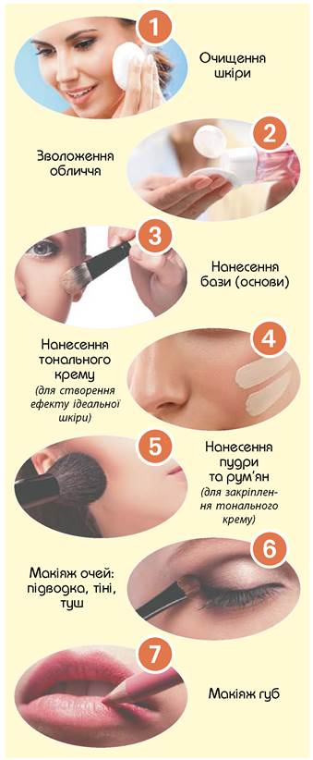
3. Під час нанесення макіяжу дотримуватися послідовності дій:

Slide 5
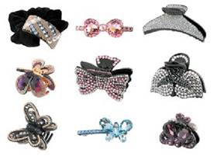
Виконання зачіски
Для виконання обраної зачіски необхідно підготувати:
• засоби (гель або мус для укладання, лак або закріплювальний спрей для волосся тощо);
• інструменти (фен, плойка, бігуді, щипці тощо);
• різноманітні аксесуари (для дівчат за потреби) для закріплення й прикрашання зачіски (шпильки, гребінці, резинки для волосся, шпильки-пряжки різних форм і розмірів: у вигляді квітів, із блискучими камінчиками тощо).
Аксесуари для зачісок

Slide 6
Важливо! Для виконання зачіски волосся голови має бути чистим. Засоби для виконання зачіски та аксесуари повинні бути тільки індивідуальними.
За обраною моделлю зачіски і створеним ескізом дівчатам виконати заплановану зачіску, дотримуючись послідовності, яка зображена на малюнку.
При цьому варто скористатися допомогою близьких.
Зверніть увагу, що:
• створена зачіска з вашого волосся може повністю не копіювати фото та ескіз обраної зачіски через особливості форми голови, довжину та стан волосся, його колір тощо;
• у разі неотримання бажаного результату потрібно проаналізувати причини та прийняти рішення — скористатися послугами перукаря (у салоні) чи обійтися своїми силами (із допомогою близьких).

Slide 7
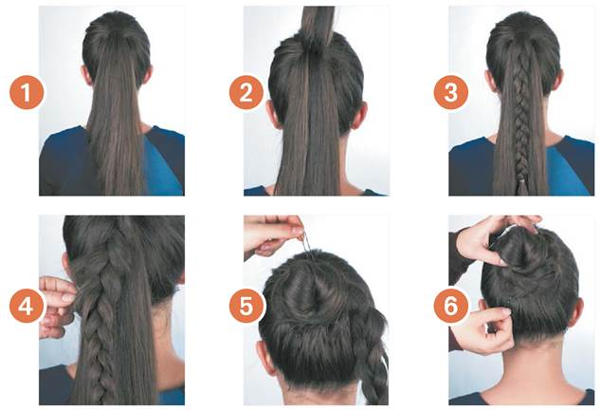
Висновок. Зачіска для дівчини вийшла красивою, сучасною, модною. Вона демонструє красу волосся, гармоніює із сукнею та відповідає урочистій події.

Slide 8
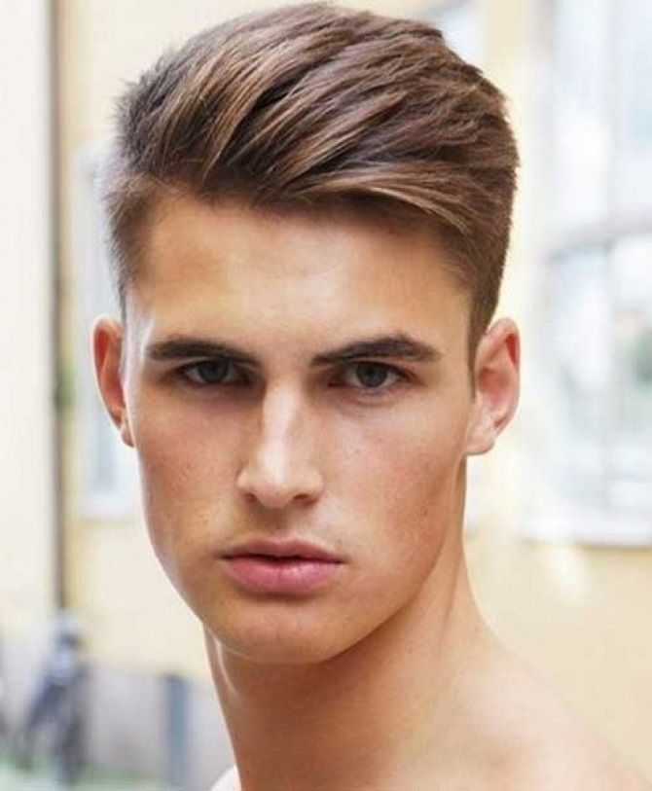
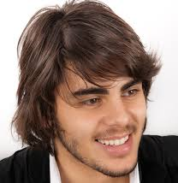
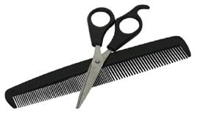
Обрана коротка стрижка (для хлопців) відповідає сучасним тенденціям моди, підкреслює їхню індивідуальність, тому ця зачіска є гарною пропозицією для хлопців із коротким волоссям.

Slide 9
Домашнє завдання.
Виконати макіяж та зачіску (при потребі скористатися допомогою близьких.
Зворотній зв’язок:
освітня платформа Human або ел. пошта valentinakapusta55@gmail.com

